Slide 1
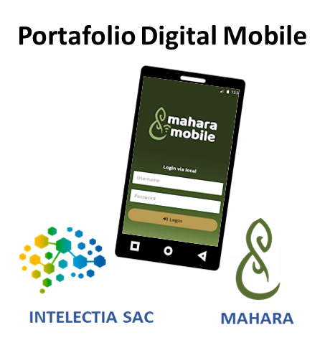
CAPACITACIÓN PARA EL USO DEL PORTAFOLIO DIGITAL MOBILE
Usuario: Estudiante Universitario

Slide 2
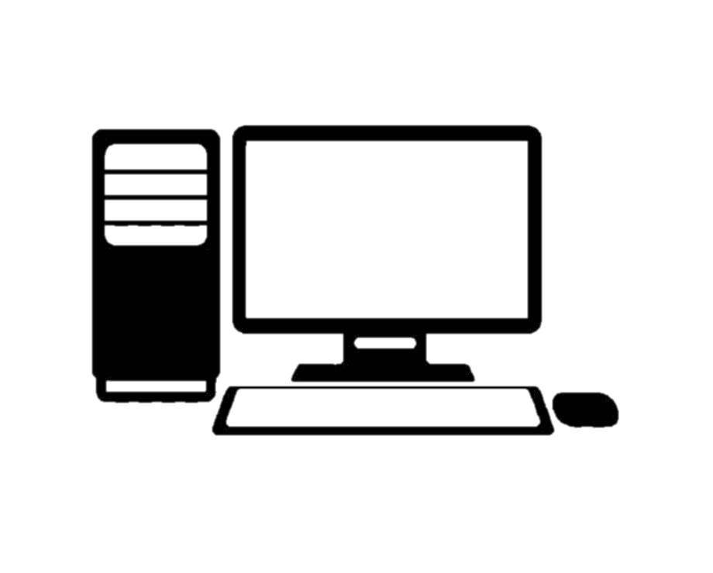


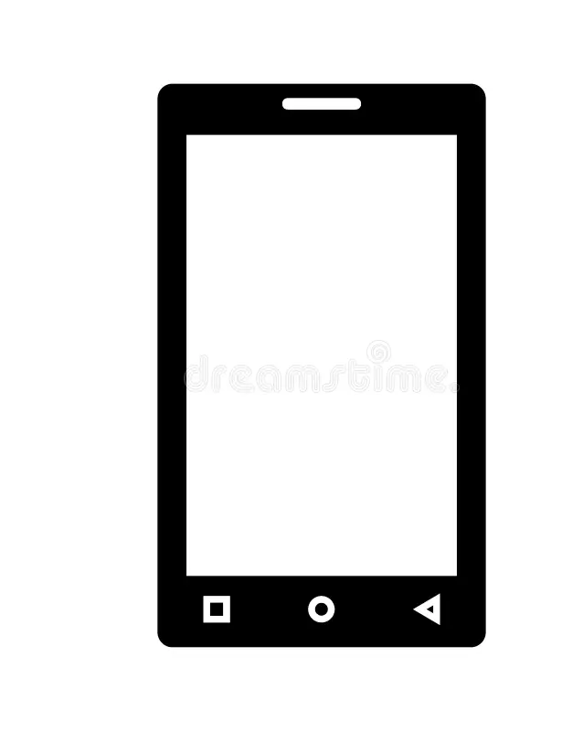
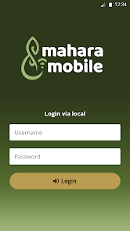
Relación entre Portafolio Digital en la nube & Aplicativo Mobile
Artefactos
Portafolio Digital
en la nube
Páginas
Planes
Se gestiona:
Journals
- Diario
Colecciones
Se visualiza en:
Puede ingresar a:
Portafolio Digital
Mobile
Se visualiza en:
Journals
- Diario
Se gestiona:
Archivos
Estudiante
Imágenes

Slide 3

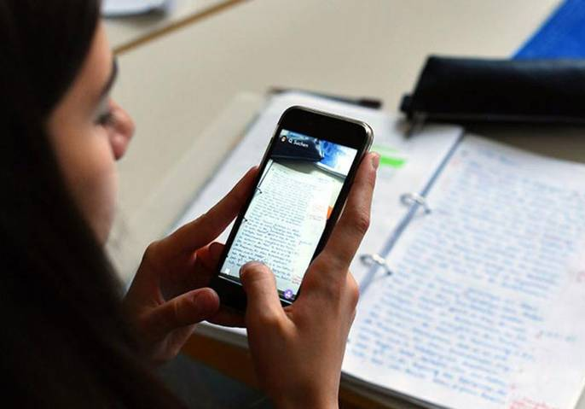
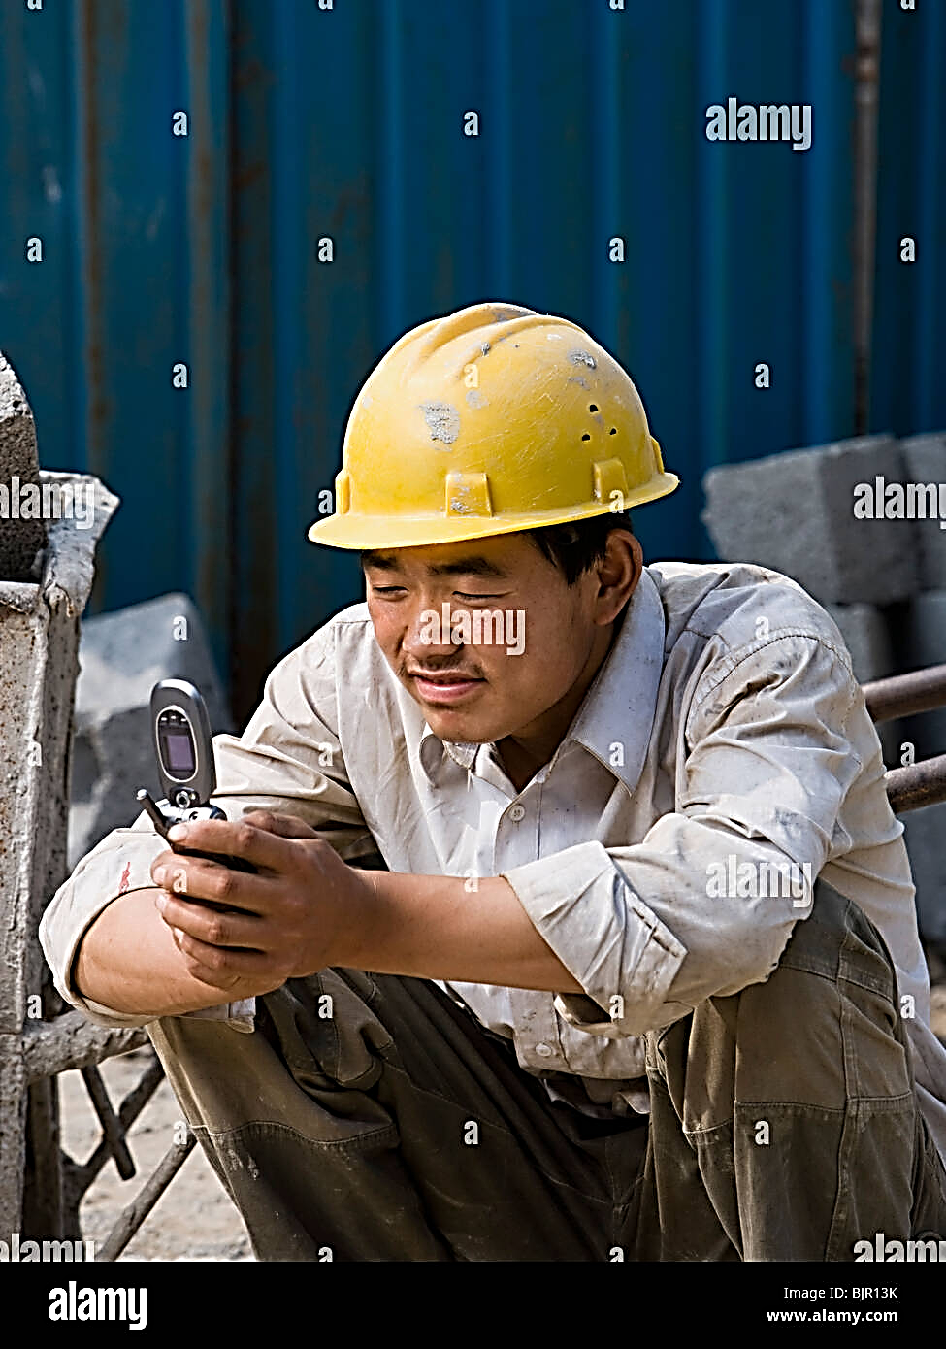
Cuándo usar: Portafolio Digital & Aplicativo Mobile
Artefactos
Portafolio Digital
en la nube
Páginas
Planes
Se gestiona:
Journals
- Diario
Colecciones
Se visualiza en:
Gestionando el portafolio en casa o Universidad
Portafolio Digital
Mobile
Se visualiza en:
Journals
- Diario
Se gestiona:
Archivos
Imágenes
Enviando documentación en el lugar de aprendizaje

Slide 4
TUTORIAL 1: DESCARGAR E INGRESAR AL APLICATIVO
Cómo descargar la aplicación “Mahara Mobile”.
Cómo ingresar a tu portafolio con su usuario

Slide 5
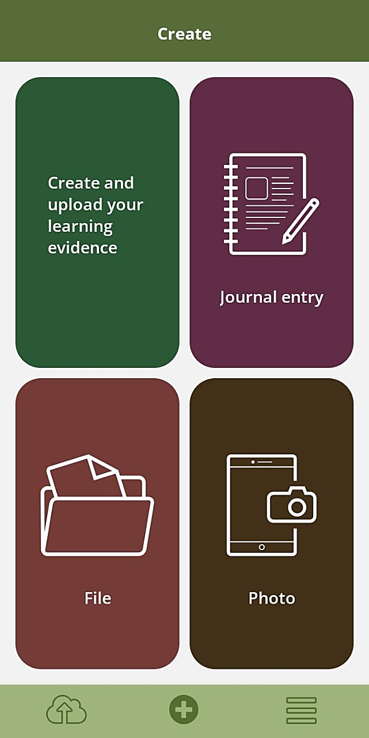

TUTORIAL 2: COMPRENDER LA PÁGINA PRINCIPAL
Agregar contenido
  Diario
  Archivo
  Foto
Cargar cola
Menú
  Preferencias
  Cerrar sesión
Carpeta
Artefactos
Sincronizar
COLA
Notas
Diario
2
1
3
Se presentan los títulos y una idea general sin desglosar

Slide 6

TUTORIAL 3: CONFIGURAR MI MENÚ
Preferencias (Para enviar artefactos al portafolio digital)
  Destination Folder (En qué carpeta se archivarán los artefactos)
  Destination Journal (En qué diario se archivarán las notas)
  Sincronizar (Subir artefactos cuando tiene internet - Wifi)
Cerrar sesión
Nota: Este tutorial también explica en el Portafolio Digital, la Función Crear Ficheros, donde se observan las carpetas que pueden ser configuradas como destino del Portafolio Digital Mobile

Slide 7
TUTORIAL 4: AGREGAR INFORMACIÓN Y CONFIRMAR
Registrar notas en un diario.
Subir artefactos a una carpeta
Subir una foto
Confirmar lo que se subirá

Slide 8
TUTORIAL 5: REVISAR DOCUMENTACIÓN EN PORTAFOLIO DIGITAL
Dónde encontrar los contenidos subidos.

Slide 9
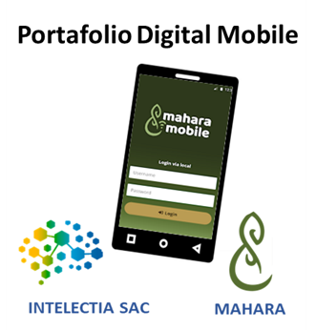
TUTORIAL 6: TRANSFERIR INFORMACIÓN HACIA UNA PÁGINA / COLECCIÓN
SUBIR
ARTEFACTOS, NOTAS
CARPETA
PÁGINA / COLECCIÓN
Los artefactos y notas enviadas desde el celular hacia una carpeta predeterminada, pueden ser después enviados a una página o colección de mi portafolio

